Slide 1
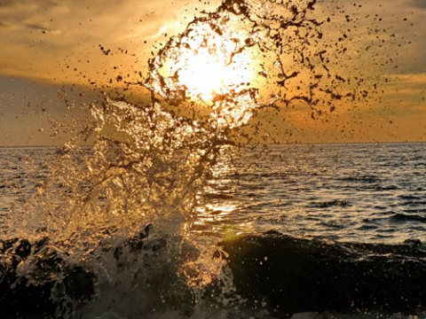
ОДИСЕЈA
-
ХОМЕР
МР САЊА ЂУРИЋ, ПРОФ.

Slide 2
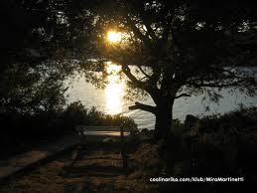
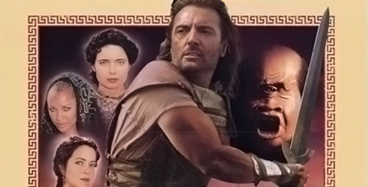
Одисеј је уз Херкула и Тезеја (а сигурно и Икара) један од најпознатијих јунака грчких митова. Најбогатији назив за дуготрајна и мукотрпна путовања. Највећу заслугу за Одисејеву славу има Хомер, који га је уздигао до насловног јунака своје Одисеје.

Slide 3
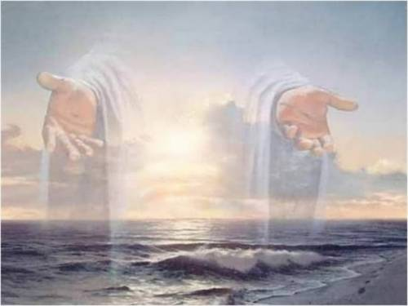
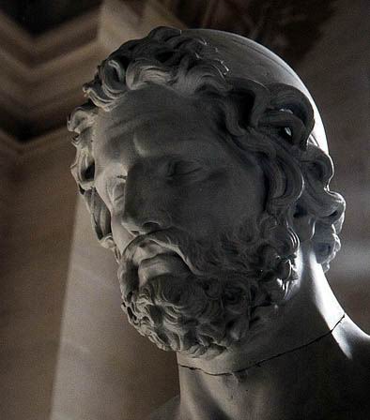
Своје поријекло, по оцу, Одисеј је вукао од самог Зевса, а по мајци од бога Хермеса. Његов отац Лаерт био је, додуше, краљевског порекла, али није владао на Итаци (нити игдје другдје). Своје краљевство Одисеј је добио оженивши се Пенелопом, ћерком акарнанског краља Икарија и његове жене Перибеје. Његово краљевство се састојало од острва Итаке, Кефалoније и Закинта и од оближњег копна.

Slide 4
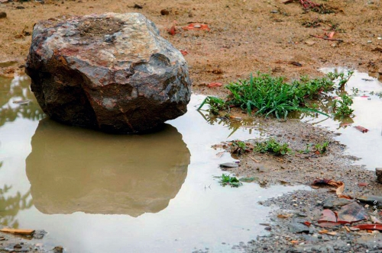
Након освајања Троје међу ахејским краљевима избили су спорови, уобичајени међу савезницима који добију рат. Њихове лађе, крцате плијеном: златом, сребром, а највише робињама, отпловиле су у отаџбину раздвојене у мале, завађене групе. Мало јунака је имало ту срећу да с посадама, без већих незгода, стигну кући. Многи су неславно погинули у морским олујама и на стјеновитим обалама, други одмах након искрцавања на тло отаџбине, а осталима је судбина намијенила дуге године лутања непознатим морима и далеким земљама. Ниједан ахејски јунак није морао да подузме тако дуготрајно путовање и савлада тако велике невоље као Одисеј.

Slide 5
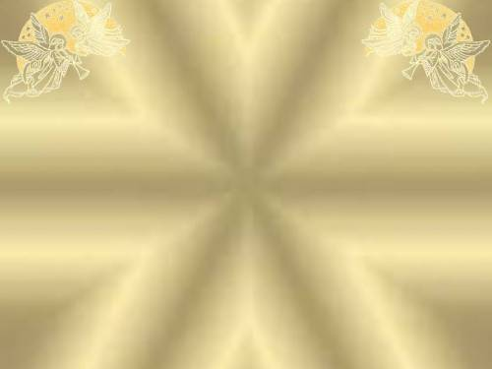
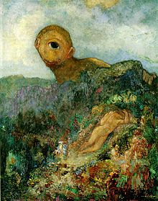
Посејдон је најприје оставио Одисеју наду у срећан повратак кући, а затим га суновратио на само дно очајања. Дозволио му је да доплови до острва Еола, господара вјетрова, који га је примио гостољубиво и дао му за пут врло користан дар. Била је то мјешина од волујске коже у којој су били затворени сви ветрови, осим Зефира, а овај је требало да Одисејеве лађе однесе према обалама Итаке. Кад је Одисеј најзад доспио надомак родног острва, двојица мушкараца из његове посаде кришом су развезали мјешину, мислећи да се ту налази злато и сребро, које би им као плијен и те како добро дошло. У тај час из мјешине су излетјели вјетрови и, радујући се свом ослобађању, подигли страховиту олују, а затим се послушно вратили на острво свог господара. То само по себи не би било страшно да са собом нису повукли и Одисејеве лађе.

Slide 6
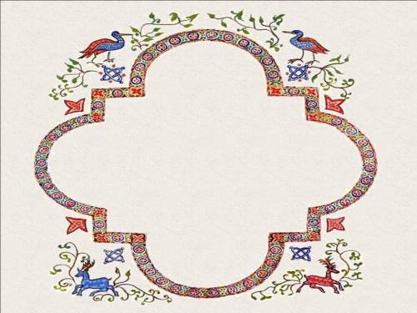
Одисеју, знаменитом грчком јунаку и краљу Итаке на повратку из Троје замео се сваки траг. На Итаци се пронио глас да је настрадао, па су нагрнули просци Пенелопи, његовој жени мoлeћи је да пође за једног од њих. Њој није до удаје, а просци су због тога нестрпљиви, насртљиви и дрски. У Одисејеву дому почињу свакакве незгоде. Просци се госте и забављају, и тако растачу Одисејеву домовину. То траје већ четврту годину. Коначно су се богови сажалили над Одисејем и одлучили да прекину његова страдања. На скупштини богова Атена се заузела за Одисеја. Одисеј се замјерио богу Посејдону што му је заслијепио сина Полифема. Због тога му пријечи да се врати кући. Како Посједон није био на скупштини, богови одлуче да се након 20 година Одисеј врати кући. Атена одмах оде до Телемаха и нареди му да сазове народну скупштину и да запријети просцима, што Телемах и учини. Просци га изругују и не желе отићи из његове куће све док се његова мајка не одлучи за једног од њих. Телемах креће на пут да сазна нешто о оцу Одисеју. Атена је преображена у Ментора одвела Телемаха до Пигена да нађе Нестора.

Slide 7
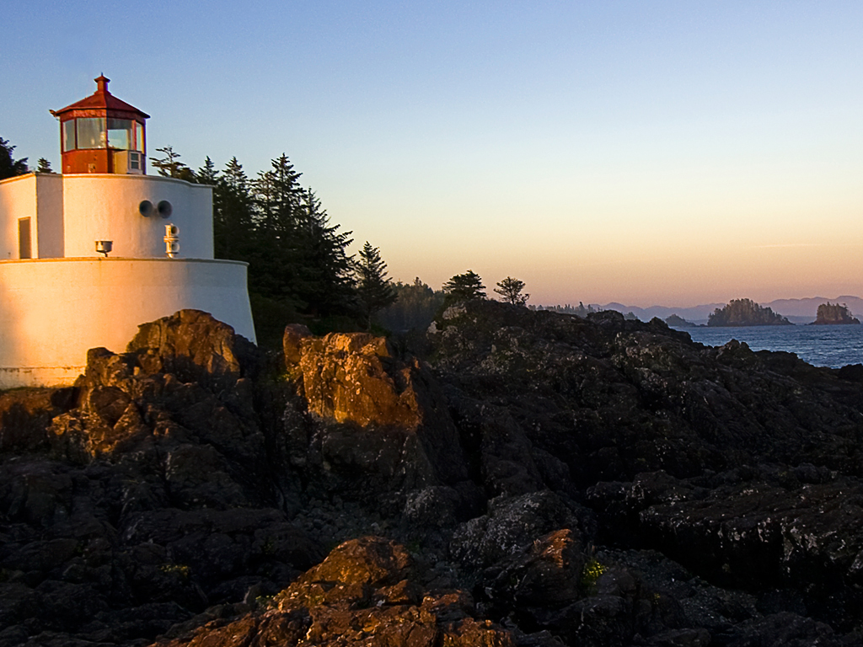
Атена је Одисеја прерушила у ружног старца тако да га нико на Итаци не препозна. Тада га упути код Еумеја. Еумеј лијепо прими старца не знајући да је он његов господар. Еумеј је говорио лијепих ствари о Одисеју. Одисеј одлучи да сада овако прерушен сазна о оданости слушкиња. Атена оде до Телемаха да га обавијести да брзо дође кући. Телемах се врати кући у тајности и тад препозна свог оца Одисеја. Атена, Одисеј и Телемах заједно планирају напад на просце. Одисеј одлази прерушен у кућу гдје га препознаје служавка по рањеној нози. На крају ипак дође до покоља просца, али крај је срећан, јер Пенелопа препознаје свог мужа након много година.

